Slide 1
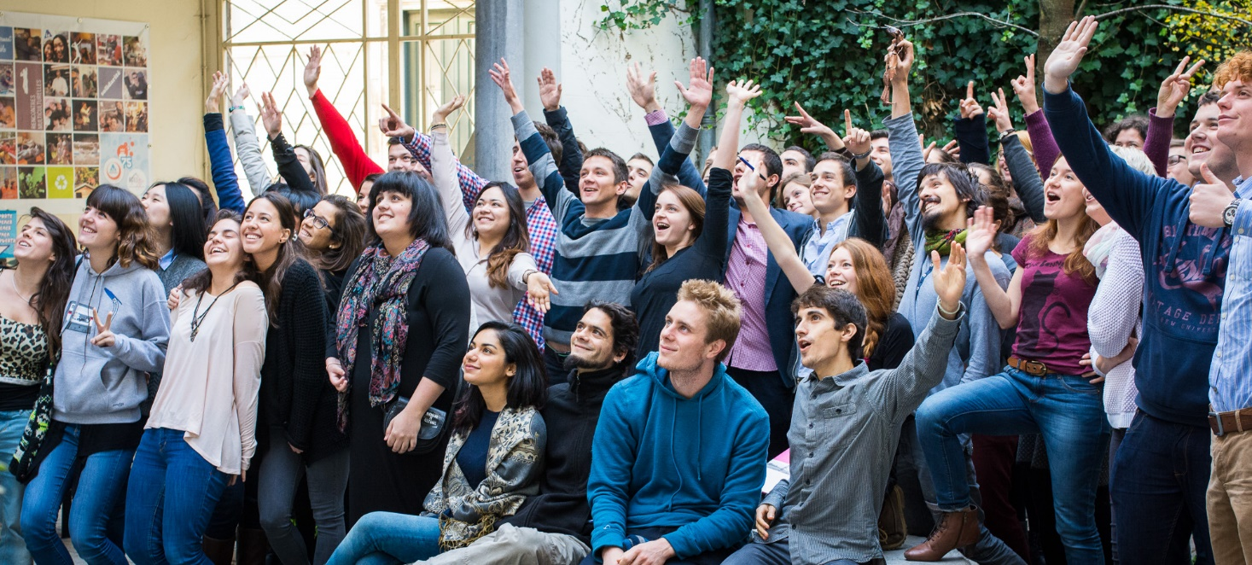
EPAS Scholen Switch – Échanges entre écoles

Slide 2
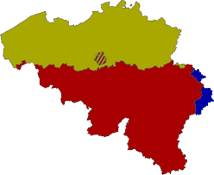
Scholen switch – Échanges entre écoles
Notes:
Meerdere projecten per school zijn mogelijk

Slide 3
Scholen switch
Echanges entre écoles
1. Klasuitwisseling voor leerlingen
2. Mogelijkheden opleidingen duaal leren
3. Uitwisseling voor leerkrachten en directies
Des échanges entre classes
Possibilités de formations en alternance
Des échanges pour enseignants et directions
Notes:
Meerdere projecten per school zijn mogelijk

Slide 4
Klasuitwisseling voor leerlingen
Des échanges entre classes
Wat?
Wederkerige klasuitwisseling
Voor wie?
Basis- en secundair onderwijs
Duur
Minstens één dag in elke gemeenschap (= 2 ontmoetingen)
Beurs
Min. 500 euro - max. 2.000 euro
Quoi?
Échange réciproque de classes
Pour qui?
Enseignement primaire et secondaire
Durée
Au moins une journée dans chaque communauté (= 2 rencontres)
Bourse
Min. 500 euros – max. 2.000 euros
Notes:
Meerdere projecten per school zijn mogelijk

Slide 5
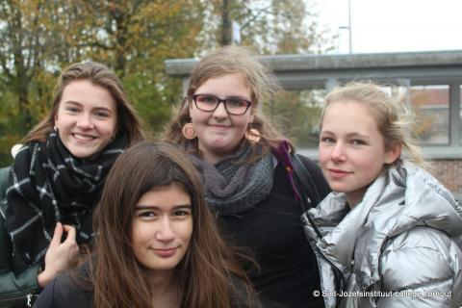
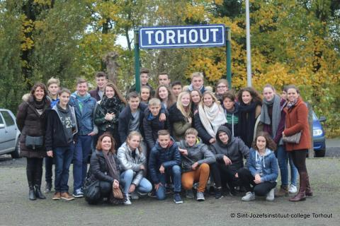
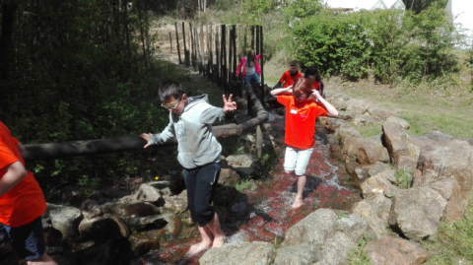
Notes:
Meerdere projecten per school zijn mogelijk
Voorbeeld 1: Sint-Jozefcollege Torhout/Collège Bellevue Dinant
Wat gebeurt er als leerlingen van het Sint-Jozefcollege in Torhout gepaard worden met het Collège Bellevue van Dinant? Blijvende vriendschappen! De scholen organiseerden een ontmoeting met als thema de Slag van Passendaele in 1917. De jongeren maakten in Ieper onder andere samen kleibeeldjes voor het Coming World Remember Me-project dat slachtoffers van de Eerste Wereldoorlog herdenkt.
Er was ook een lichtere noot met onder andere boerengolf en volksdansen. De scholieren scherpten hun spreekdurf aan en kregen een positief beeld van de andere gemeenschap. Voor leerlingen en ouders was dit een verrijkende ervaring die hun een bredere kijk gaf. En ook de leerkrachten deden inspiratie op in de andere gemeenschap, onder andere voor het aanleren van een vreemde taal.
Voorbeeld 2: Uitwisseling Basisschool Qworzó in Merksplas & Basisschool in Oreye
ICT maakt ontmoeting mogelijk, ook als je niet ter plekke kunt gaan. Een jaar lang communiceerden de leerlingen van de derde graad van basisschool Qworzó in Merksplas en de basisschool in Oreye via een blog en via individuele Skypesessies waar ze het Nederlands en het Frans oefenden door te posten over het dagelijks leven in hun school. De leerlingen konden zich zo een beeld vormen van het schoolleven in de andere taalgemeenschap.
Hoe belangrijk deze digitale contacten ook waren, klap op de vuurpijl van dit project Belgian Friends 3.0. blijft toch de ontmoeting in het echte leven. De leerlingen maakten er samen een prachtige vriendendag van in Zutendaal, waar ze elkaars taal oefenden via een spel op het Blotevoetenpad. De scholen organiseerden deze uitwisseling al drie keer. Met blijvende gevolgen. Want tijdens de picknick werden al gsm-nummers uitgewisseld!
Exemple 1 : Sint-Jozefcollege Torhout / Collège Bellevue Dinant Que se passe-t-il lorsque les élèves du Sint-Jozefcollege à Torhout sont associés au Collège Bellevue de Dinant ? Des amitiés durables ! Les écoles ont organisé une rencontre sur le thème de la Bataille de Passchendaele en 1917. Les jeunes ont notamment créé ensemble des figurines en argile à Ypres pour le projet Coming World Remember Me, qui commémore les victimes de la Première Guerre mondiale. Il y avait aussi une touche plus légère avec, entre autres, du golf paysan et des danses folkloriques. Les élèves ont renforcé leur audace en parlant et ont obtenu une image positive de l'autre communauté. Pour les élèves et les parents, ce fut une expérience enrichissante qui leur a donné une perspective plus large. Les enseignants ont également puisé de l'inspiration dans l'autre communauté, notamment pour l'apprentissage d'une langue étrangère.
Exemple 2 : Échange entre l'école primaire Qworzó à Merksplas et l'école primaire à Oreye Les technologies de l'information permettent les rencontres, même si vous ne pouvez pas vous rendre sur place. Pendant un an, les élèves du troisième cycle de l'école primaire Qworzó à Merksplas et de l'école primaire à Oreye ont communiqué via un blog et des sessions Skype individuelles où ils pratiquaient le néerlandais et le français en partageant des informations sur la vie quotidienne dans leur école. Les élèves ont ainsi pu se faire une idée de la vie scolaire dans l'autre communauté linguistique. Bien que ces contacts numériques aient été importants, le point culminant du projet Belgian Friends 3.0 reste la rencontre en personne. Les élèves ont passé une magnifique journée d'amitié à Zutendaal, où ils ont pratiqué la langue de l'autre à travers un jeu sur le sentier pieds nus. Les écoles ont organisé cet échange trois fois déjà, avec des conséquences durables. Car pendant le pique-nique, des numéros de téléphone ont déjà été échangés !

Slide 6
Mogelijkheden opleidingen duaal leren
Possibilités de formations en alternance
Wat?
Ervaringsuitwisselingen voor groepen in opleidingscentrum of bedrijf
Voor wie?
Opleidingen duaal leren
Duur
Zelf te bepalen
Beurs
Max. 2.500 euro
Quoi?
Échange d'expériences pour des groupes dans des centres de formation ou des entreprises
Pour qui?
Des formations en alternance
Durée
À déterminer soi-même
Bourse
Max. 2.500 euros
Notes:
Meerdere projecten per school zijn mogelijk

Slide 7
Uitwisseling voor leerkrachten en directie
Des échanges pour enseignants et directions
Wat?
Observeren van vernieuwende praktijken en lesgeven in de andere school
Voor wie?
Onderwijs
Duur
Minimum 1 dag in elke gemeenschap, maar bij voorkeur ‘enige tijd’
Beurs
Max. 500 euro
Quoi?
Observer des pratiques innovantes et enseigner dans l'autre établissement scolaire
Pour qui?
Éducation
Durée
Minimum 1 jour dans chaque communauté, mais de préférence ‘une certaine durée’
Bourse
Max. 500 euros
Notes:
Meerdere projecten per school zijn mogelijk

Slide 8
Scholen switch – Échanges entre écoles
Deadline
Eén oproep per jaar, tweede helft april 2024
Deadline midden oktober 2024
Aanvraagformulier en extra informatie
www.fpp-pff.be
Tip: Schrijf je in op de nieuwsbrief
Tip: https://swap-swap.be/nl/
Date limite Un appel par an, deuxième moitié d'avril 2024
Date-limite: mi-octobre 2024
Formulaire de demande et informations supplémentaires
www.fpp-pff.be
Astuce: Inscrivez-vous à la newsletter Astuce: https://swap-swap.be/fr/
Notes:
Meerdere projecten per school zijn mogelijk

